Slide 1
Đạo đức
Bài 1: Em là học sinh lớp 5 (tiết 1)

Slide 2
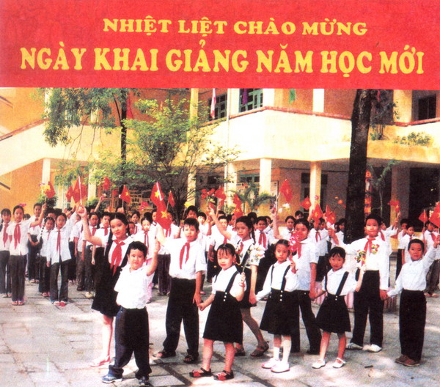
Bức ảnh chụp cảnh gì?
Em thấy nét mặt các bạn như thế nào?
Nét mặt bạn nào cũng vui tươi, háo hức.
Học sinh khối lớp 5 đón các em học sinh lớp 1 trong ngày khai giảng.

Slide 3
Cô giáo nói: “Cô chúc mừng các em đã lên lớp 5.”
Em đã là học sinh lớp 5, em cảm thấy thế nào?
Bức tranh vẽ cô giáo và các bạn HS lớp 5 trong lớp
Cô giáo đã nói điều gì với các bạn
Em thấy các bạn có thái độ như thế nào?
Bức tranh thứ 2 vẽ cảnh gì?
Các bạn ai cũng rất vui vẻ, hạnh phúc, tự hào.
Em rất vui và tự hào khi được lên lớp 5.

Slide 4
Nếu em được bố khen như bạn HS đó, em thấy thế nào?
Theo em, bạn HS đó đã làm gì để được bố khen?
Bố của bạn HS đã nói gì với bạn?
Bức tranh thứ 3 vẽ gì?
Bức tranh vẽ bạn HS lớp 5 và bố của bạn
Bạn HS đó chăm chỉ, tự giác học bài, làm bài tập…
Bố bạn nói: “Con trai bố ngoan quá! Đúng là học sinh lớp 5 có khác”.
Em rất vui, tự hào. Em sẽ cố gắng chăm ngoan hơn nữa.

Slide 5
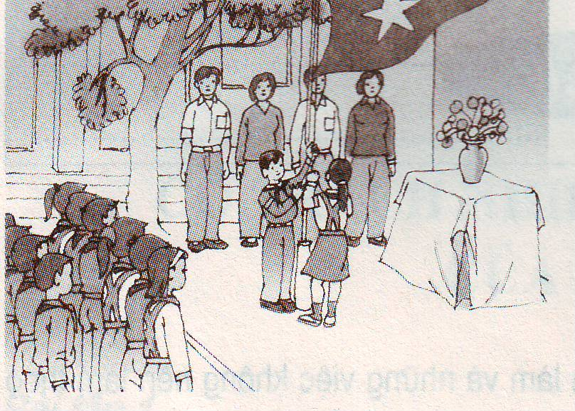
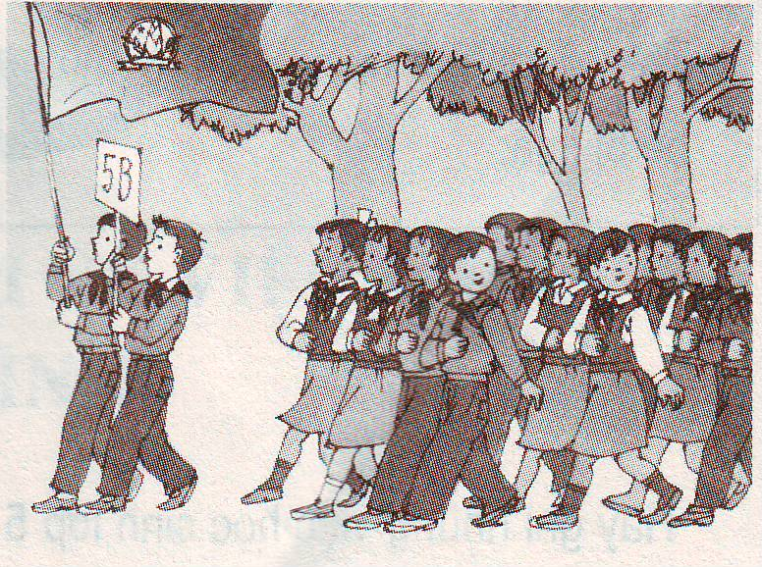
Theo em học sinh lớp 5 có gì khác so với học sinh các lớp dưới trong trường?
=> HS lớp 5 là HS lớn nhất trường nên phải gương mẫu để cho các em HS lớp dưới noi theo.
Chúng ta cần phải làm gì để xứng đáng là HS lớp 5?
=> Chúng ta cần phải chăm học, tự giác trong công việc hằng ngày và trong học tập, phải rèn luyện thật tốt.
Em hãy nói cảm nghĩ của em khi là HS lớp 5?
=> Em thấy mình lớn hơn, trưởng thành hơn. Em rất vui và tự hào vì đã là HS lớp 5

Slide 6
GHI NHỚ
Năm nay em đã lên lớp 5, lớp lớn nhất trường. Em rất vui và tự hào. Em sẽ cố gắng chăm ngoan, học giỏi để xứng đáng là học sinh lớp 5.

